Slide 1
النتائج، عدم اليقين، وظيفة قائمة المراجعة، التحقق وأدوات Spectrum الأخرى
إيان وانيكي
برنامج الأمم المتحدة المشترك لمكافحة الإيدز
التدريب على تقديرات فيروس نقص المناعة البشرية واستخدام البيانات
.منطقة الشرق الأوسط وشمال أفريقيا وغرب ووسط أفريقيا، 11-14 فبراير 2025

Slide 2
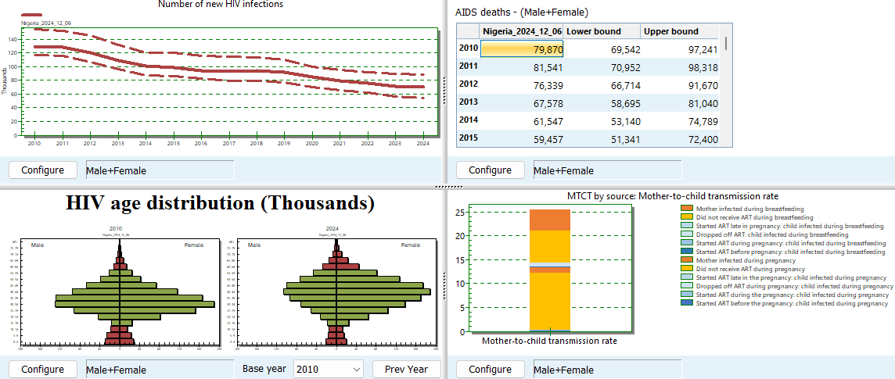
النتائج - الفئة العمرية - المؤشر - الجنس - الفترة الزمنية

Slide 3
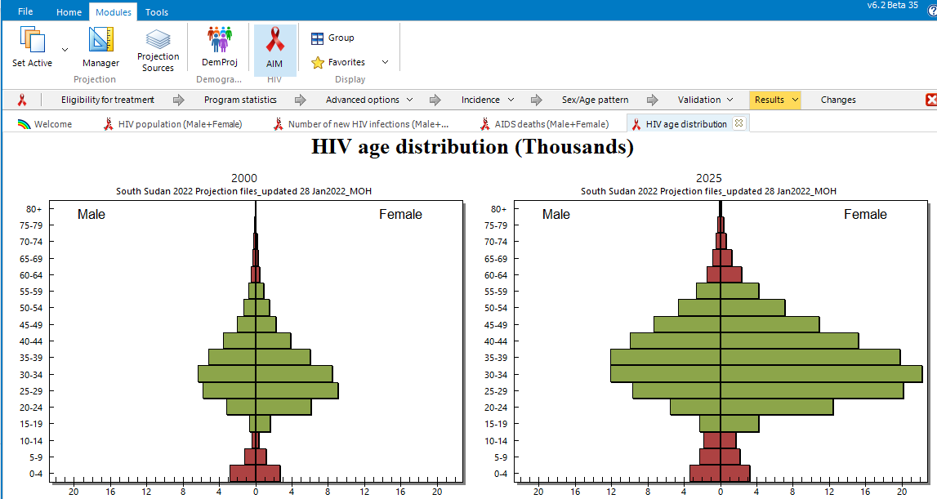
علامات تبويب النتائج
الوحدات > الهدف > النتائج
يمكنك عرض نتيجة جديدة دون إغلاق نافذة النتيجة الحالية. يمكنك الوصول إلى نتائج أخرى باستخدام علامات التبويب. لإغلاق جميع علامات التبويب، حدد الصفحة الرئيسية > إغلاق الكل

Slide 4
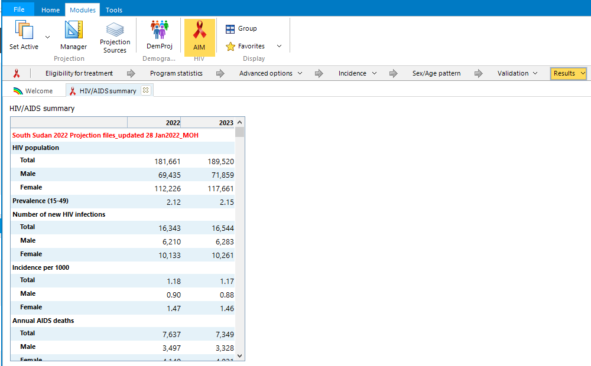
الجداول الموجزة
الوحدات > الهدف > النتائج > إجمالي عدد السكان، ملخص المصابين بفيروس نقص المناعة البشرية/الإيدز
تحتوي جميع فئات النتائج على جداول تلخيصية تتضمن جميع المؤشرات في الفئة. وكما هو الحال مع جميع جداول ، يمكنك 1) النقر بزر الماوس الأيمن، 2) نسخ الكل، 3) اللصق في اكسيل
Spectrum

Slide 5
نسخ الأرقام من اكسيل إلى Spectrum والعكس
من اكسيل إلى الطيف : ضع تنسيق الخلية في Excel كـ "عام" - لن يتم حفظ أي تنسيق آخر (رقم، عملة، محاسبة...) في Spectrum.
الى اكسيل Spectrumمن
حدد الخلايا التي تريد نسخها.
انسخ جدول بأكمله عن طريق النقر بزر الماوس الأيمن في الجدول وتحديد " نسخ الكل ".
يمكنك زيادة الأرقام العشرية المعروضة في الطيف ، والمنسوخة إلى اكسيل ، عن طريق النقر بزر الماوس الأيمن في (أ) خلية (خلايا) و"زيادة الأرقام العشرية"

Slide 6
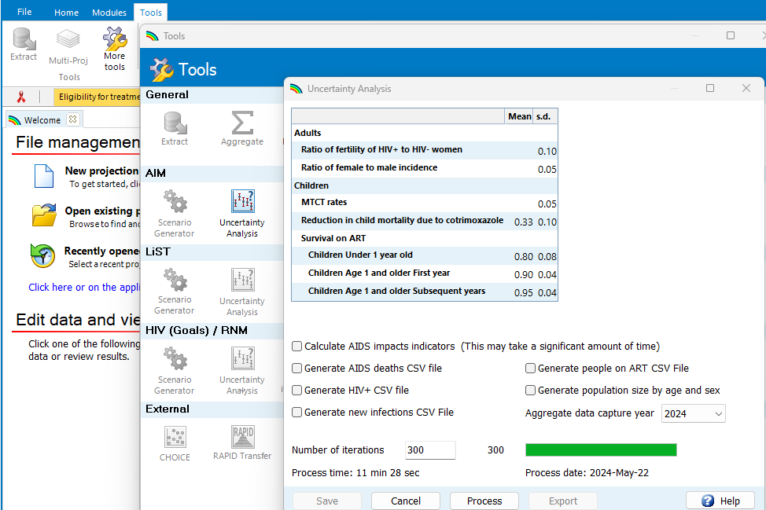
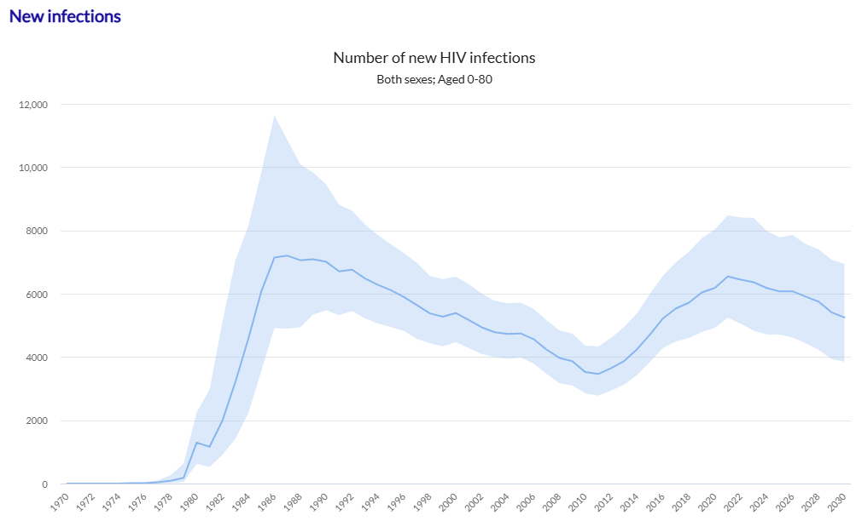
تحليل عدم اليقين

Slide 7
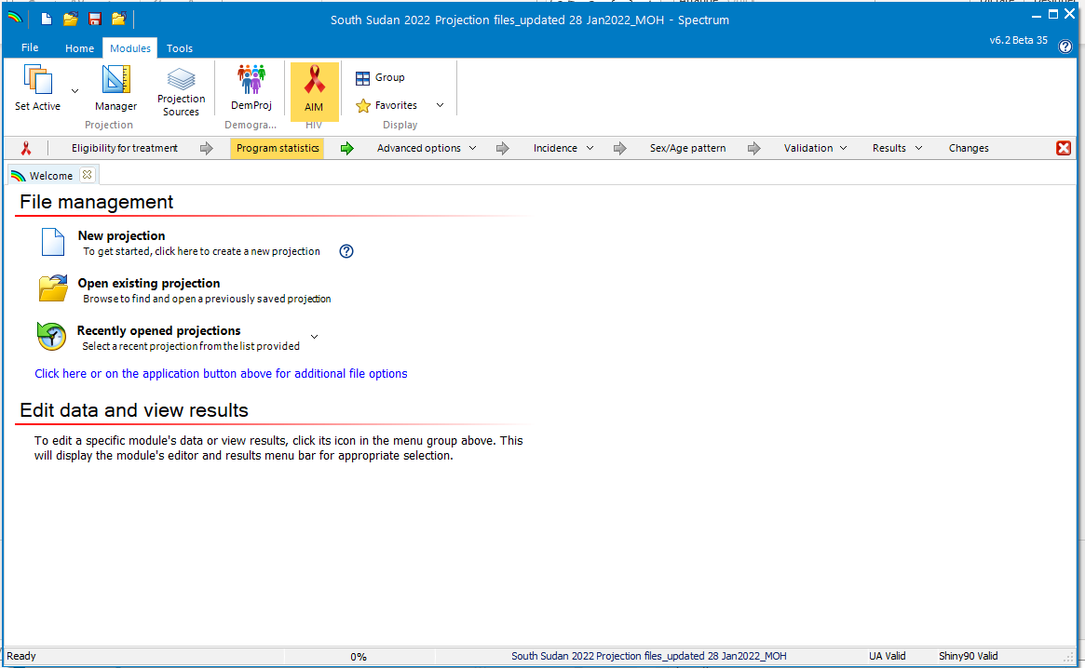
شريط الحالة

Slide 8
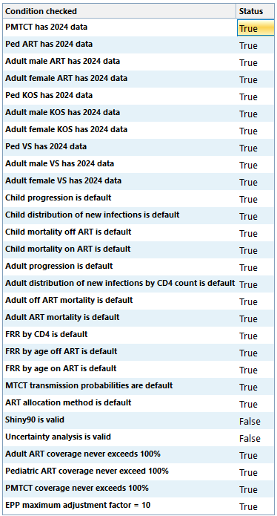
قائمة المراجعة
الهدف > التحقق > التحقق من اكتمال الملف
بيانات البرنامج المدخلة لعام 2024؟
هل يتم استخدام الأنماط الافتراضية؟
يشير الخط الأحمر إلى القيمة المخصصة.
هل
Shiny90 وUA
صالحان؟
التغطية < 100%؟

Slide 9
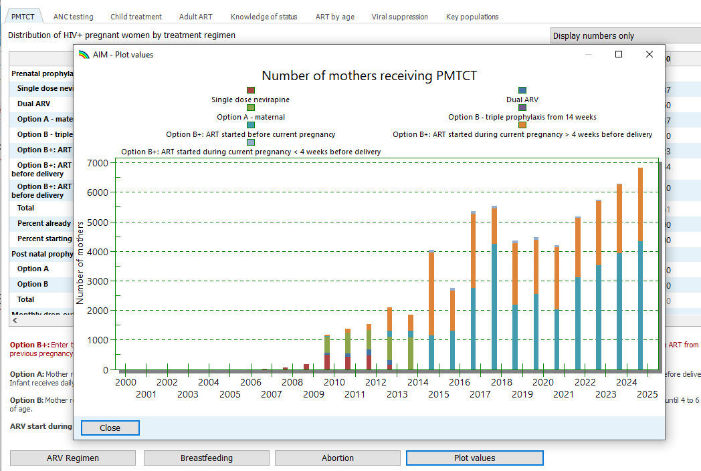
أزرار الرسم البياني
الوحدات > الهدف > إحصائيات البرنامج > PMTCT

Slide 10
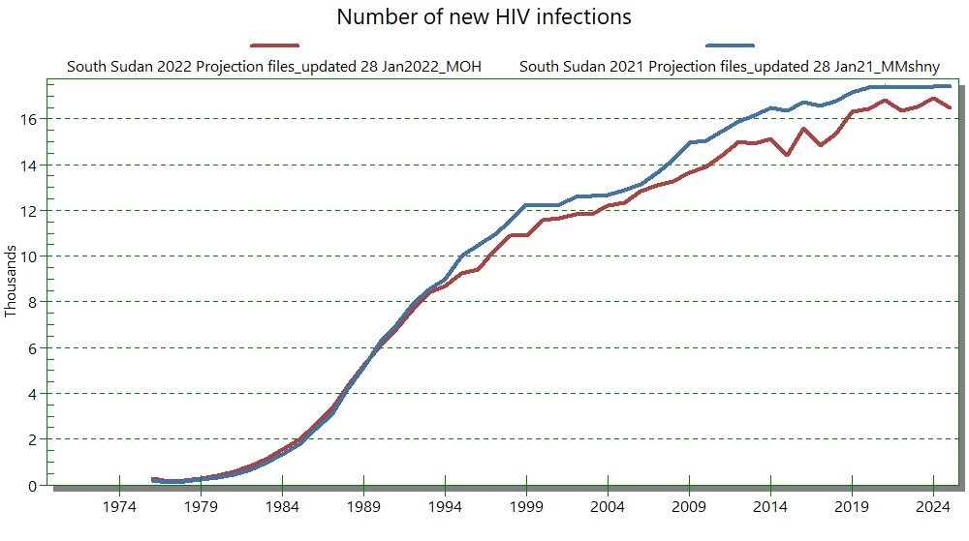
للقراءة فقط
ملف > للقراءة فقط
افتح ملف العام الماضي باستخدام "ملف > للقراءة فقط". ستتمكن من عرض تقديرات عامي 2025 و2024 على نفس الرسم البياني ولكن (محميًا) بعدم تغيير ملف عام 2024.

Slide 11
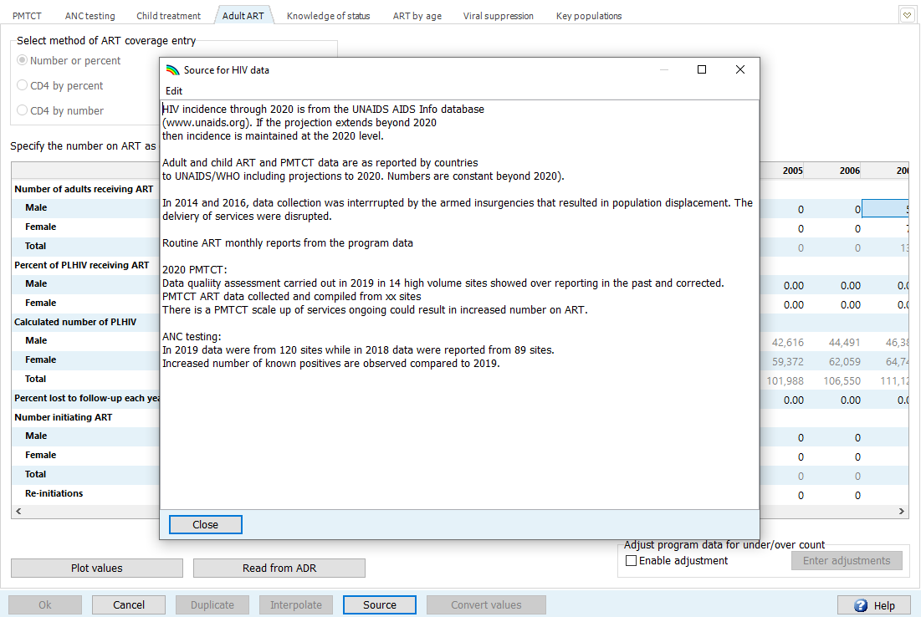
توثيق المصدر
الوحدات > الهدف > إحصائيات البرنامج > العلاج بالفن للبالغين > المصدر

Slide 12
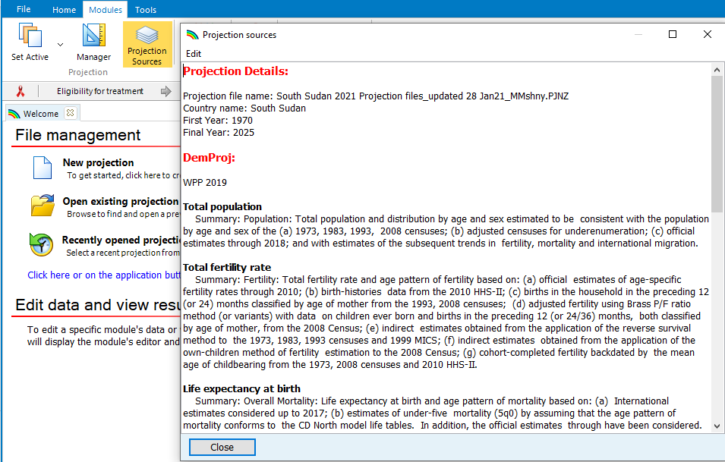
مصادر الإسقاط
الوحدات > مصادر الإسقاط

Slide 13
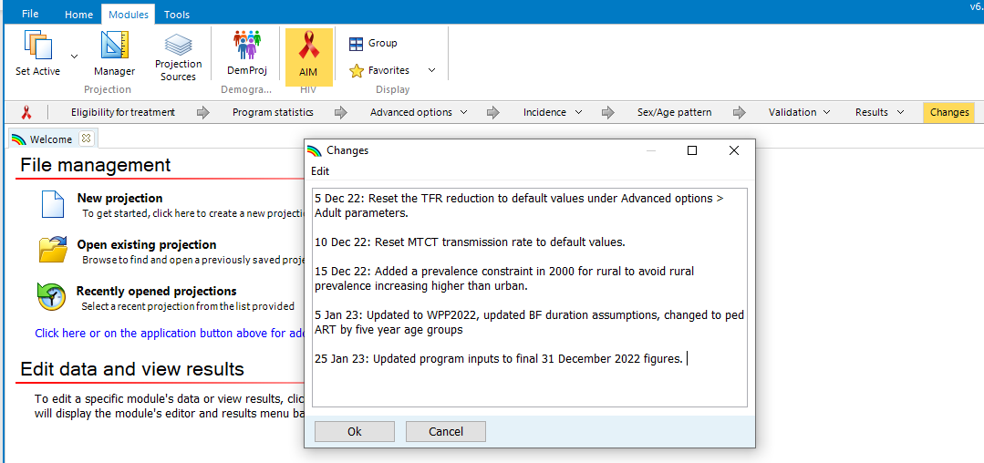
توثيق التغييرات
الوحدات > الهدف > التغييرات
قم بتوثيق التغييرات التي تطرأ عليك بمرور الوقت أثناء عملك على ملفك.

Slide 14
أدوات أخرى * خيارات للتقديرات دون الوطنية: FastTrackCities -Modelling-Guidance_En_Nov2023.pdf
تحليل عدم اليقين
إجمالي
عدم اليقين الكلي
أداة تقديرات المنطقة*
تقديرات منطقة نعومي (الأوبئة المعممة)
الرصد العالمي للإيدز
إستخرج

